Slide 1
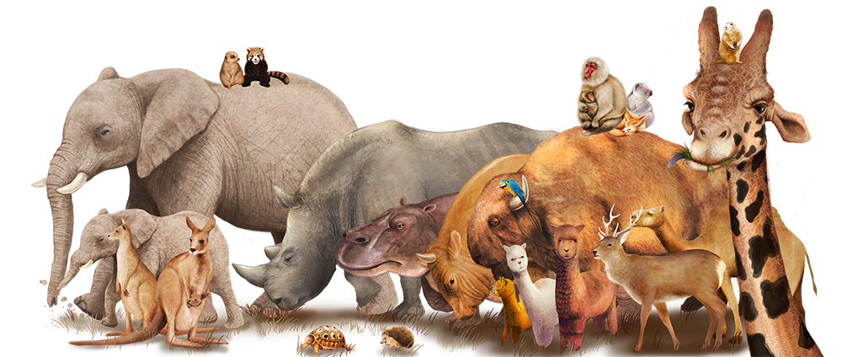
L-Annimali Selvaġġi
Qabbel

Slide 2
żebra
ġiraffa

Slide 3
Prosit!
KOMPLI

Slide 4

Erġa’ pprova!

Slide 5
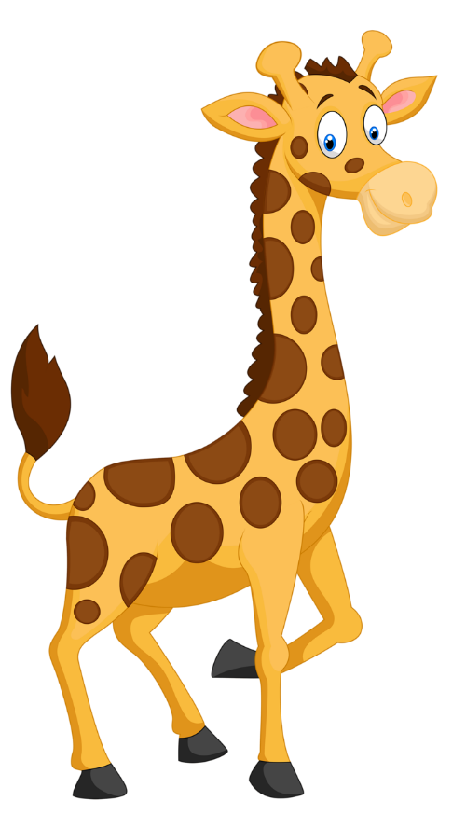
Qabbel il-kelma mal-istampa.
ġiraffa
tigra

Slide 6

Prosit!
KOMPLI

Slide 7
Erġa’ pprova!

Slide 8
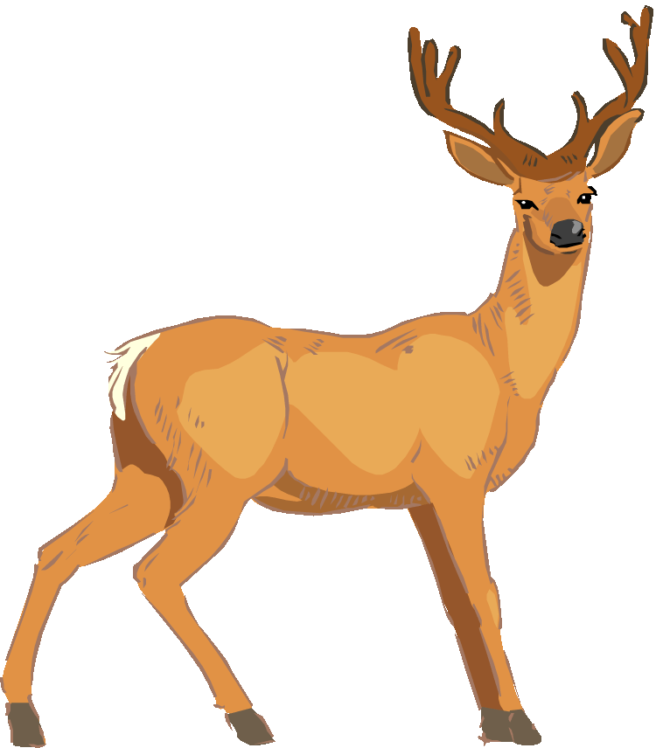
Qabbel il-kelma mal-istampa.
ċerva
mogħża

Slide 9
Prosit!
KOMPLI

Slide 10
Erġa’ pprova!

Slide 11
Qabbel il-kelma mal-istampa.
tigra
ors

Slide 12
Prosit!
KOMPLI

Slide 13
Erġa’ pprova!

Slide 14
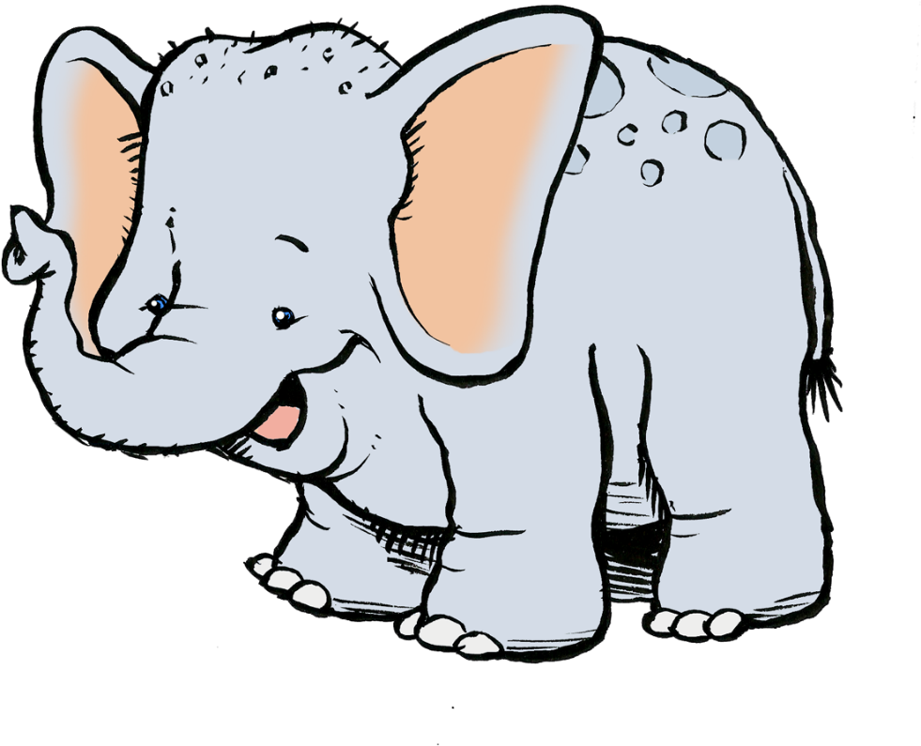
Qabbel il-kelma mal-istampa.
xadina
ljunfant

Slide 15

Prosit!
KOMPLI

Slide 16
Erġa’ pprova!

Slide 17
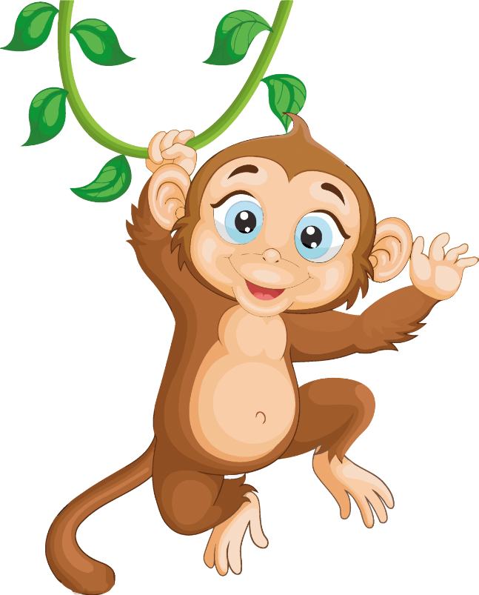
Qabbel il-kelma mal-istampa.
rinoċeront
xadina

Slide 18
Prosit!
KOMPLI

Slide 19
Erġa’ pprova!

Slide 20
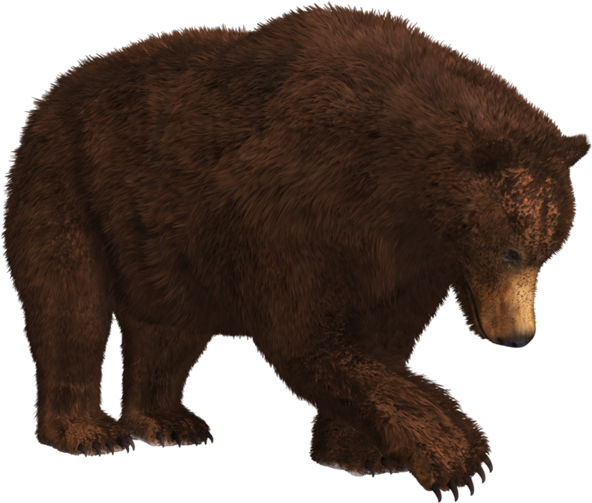
Qabbel il-kelma mal-istampa.
mogħża
ors

Slide 21
Prosit!
KOMPLI

Slide 22
Erġa’ pprova!

Slide 23
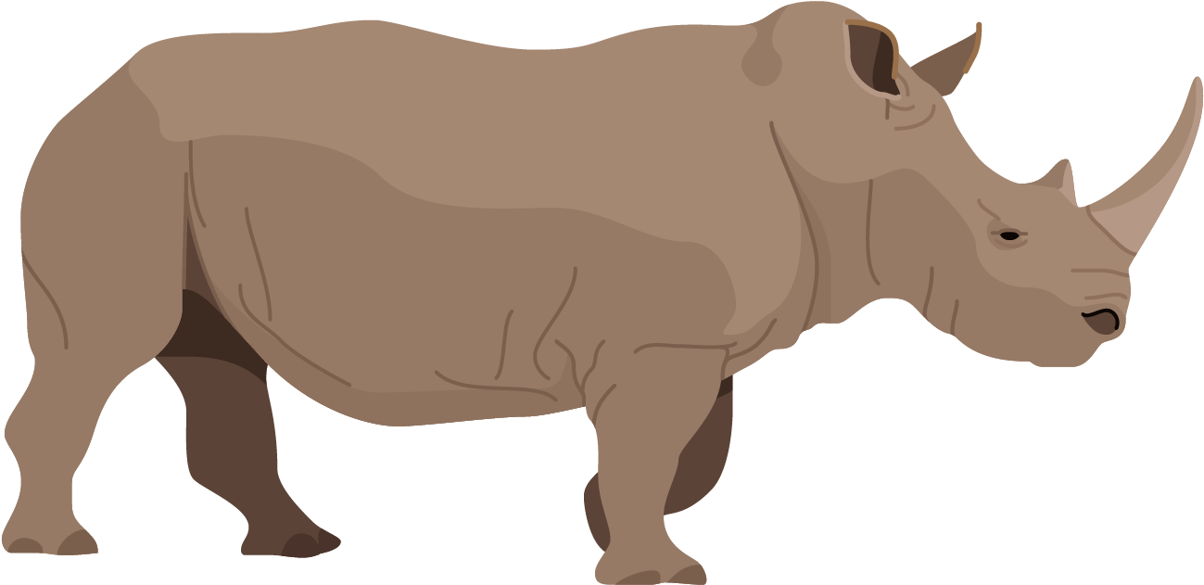
Qabbel il-kelma mal-istampa.
rinoċeront
kukkudrill

Slide 24
Prosit!
KOMPLI

Slide 25
Erġa’ pprova!

Slide 26
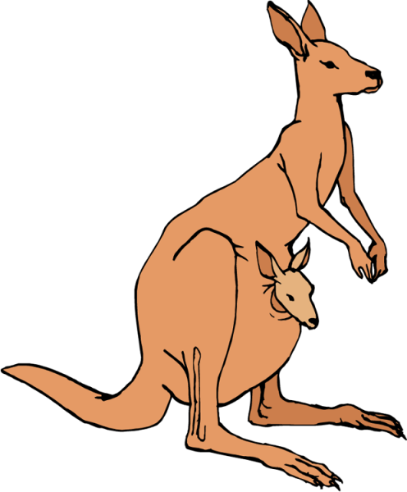
Qabbel il-kelma mal-istampa.
volpi
kangarù

Slide 27
Prosit!
KOMPLI

Slide 28
Erġa’ pprova!

Slide 29
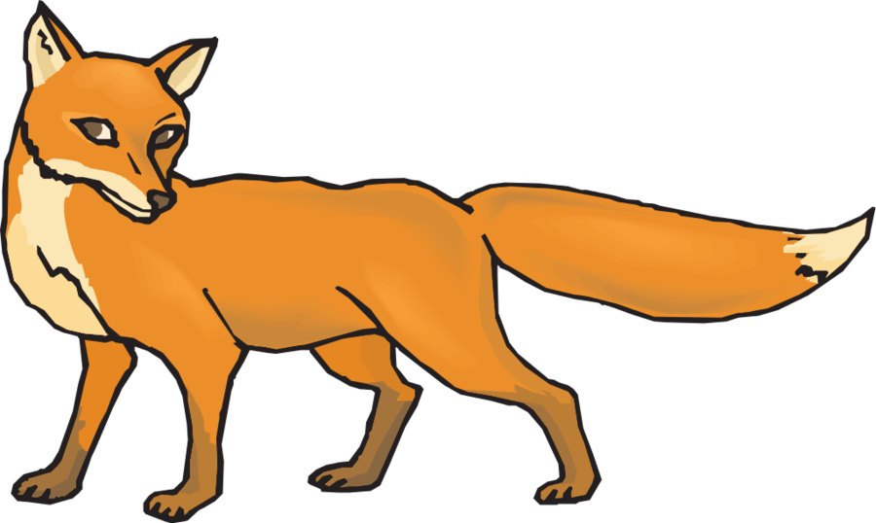
Qabbel il-kelma mal-istampa.
volpi
kukkudrill

Slide 30
Prosit!
KOMPLI

Slide 31
Erġa’ pprova!

Slide 32

Qabbel il-kelma mal-istampa.
kukkudrill
lupu

Slide 33
Prosit!
KOMPLI

Slide 34
Erġa’ pprova!

Slide 35

Qabbel il-kelma mal-istampa.
ljun
lupu

Slide 36

Prosit!
KOMPLI

Slide 37
Erġa’ pprova!

Slide 38
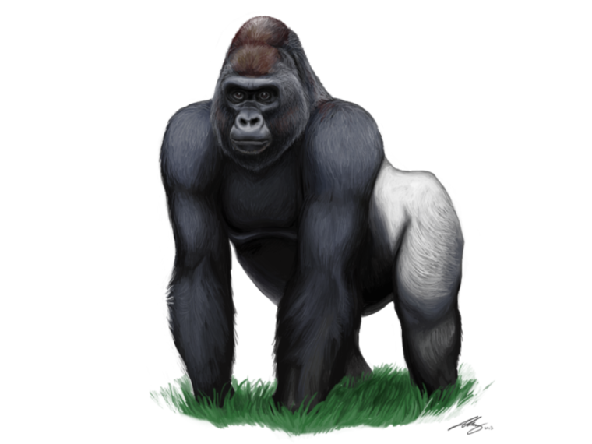
Qabbel il-kelma mal-istampa.
ġemel
gurilla

Slide 39
Prosit!
KOMPLI

Slide 40
Erġa’ pprova!

Slide 41
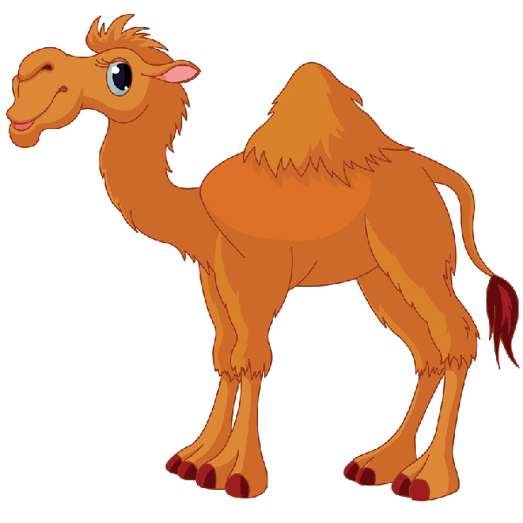
Qabbel il-kelma mal-istampa.
ġemel
lupu

Slide 42
Prosit!
KOMPLI

Slide 43
Erġa’ pprova!

Slide 44

Saħħa!
malti.skola.edu.mt

